Slide 1
Projet de site web
Linus Torvalds
Par Mohamed Boukhtam et Stanislas Medrano

Slide 2
Sommaire
Introduction
Choix de la Charte
Architecture
Organisation du travail
Touche Personnelle Mohamed
Touche Personnelle Stanislas

Slide 3



Introduction
Linus Torvalds

Slide 4
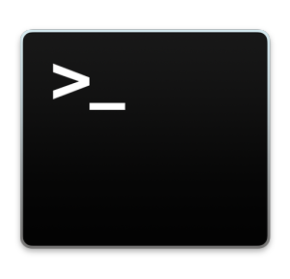


Choix de la Charte
Police Ubuntu
Couleurs rouge, noir, nuances de gris, blanc

Slide 5
ARCHITECTURE
Site Web

Slide 6
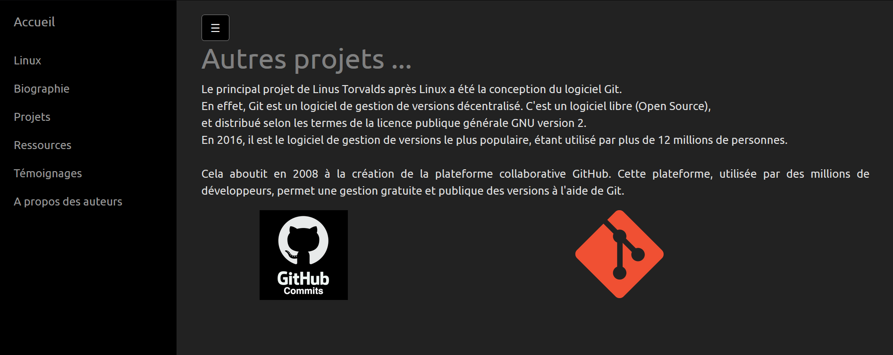
Interface Sombre

Slide 7
Organisation du travail
Git et GitHub

Slide 8
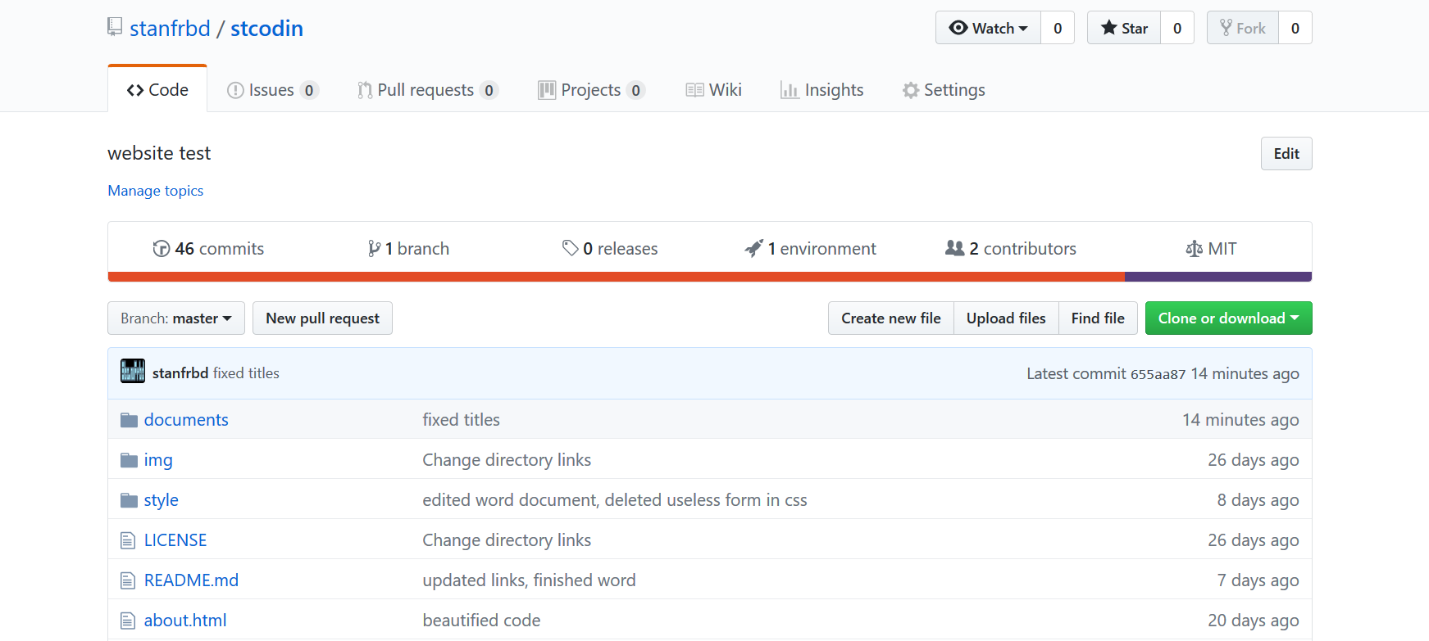
Git et Github

Slide 9
Mohamed : Index
Page d’accueil

Slide 10
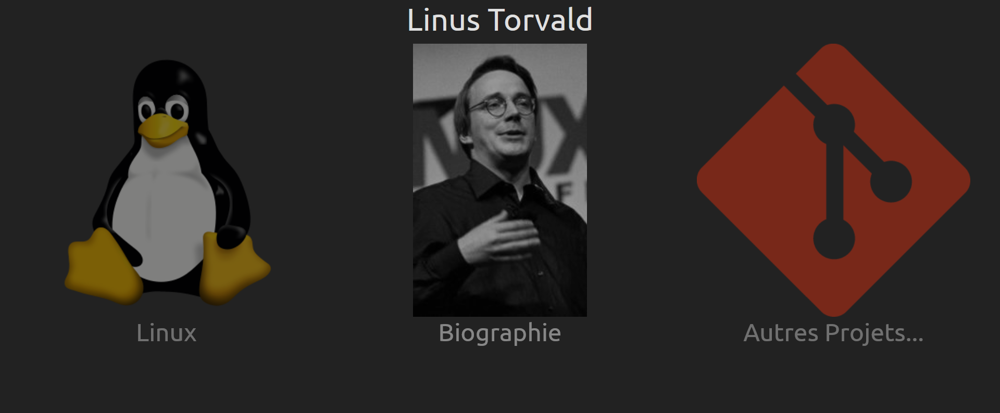
Page d’accueil

Slide 11
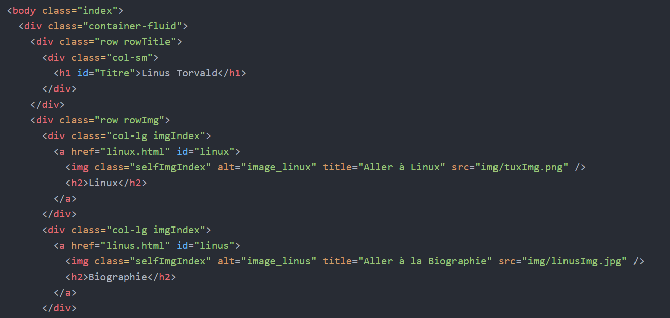
Conception

Slide 12
Stanislas : SideBar
Bootstrap

Slide 13
SideBar
Ergonomique
Vision de toutes les pages
Responsive

Slide 14
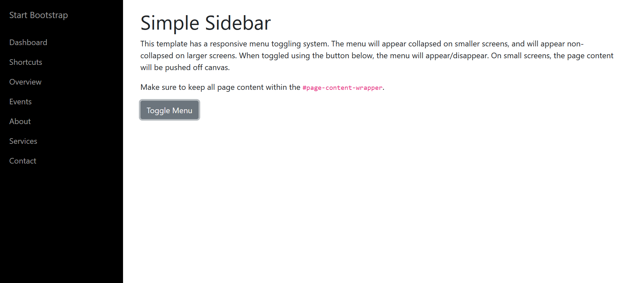

Conception
Utilisation d’un projet libre de Blackrock Digital LLC

Slide 15
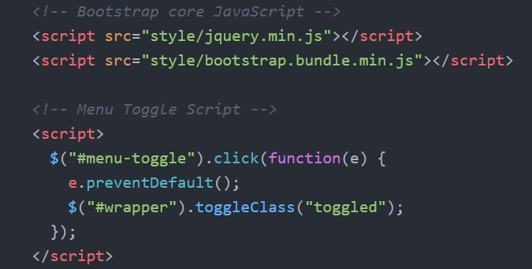
Javascript dans le fichier .html

Slide 16
Bilan - Améliorations
Site web

Slide 17
Améliorations
PHP pour prendre en compte les avis ?
Dynamisme du site ?
Plus de technique ?

Slide 18
Questions
Merci de votre écoute !

